Slide 1
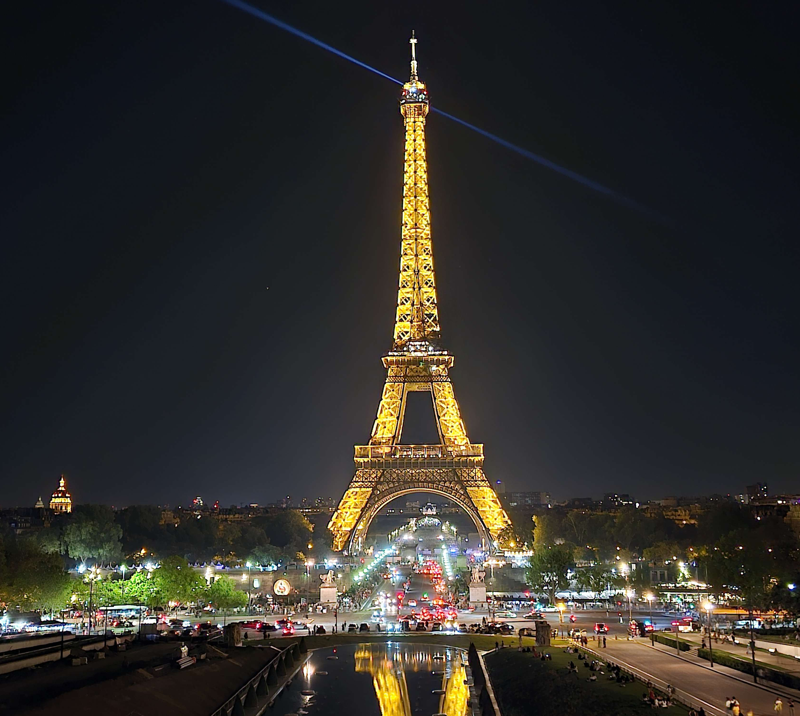
RAPPORT PROJET Paris
BENLALAM Yanis
TILLOCHER Jim
PENCOLE Yoann
BENHAMADI Irma

Slide 2

SOMMAIRE
Présentation du projet
Outils / technologies utilisés & contraintes
Organisation du projet
Conclusion
Démo du site

Slide 3
PRESENTATION DU PROJET

Slide 4
PRESENTATION DU PROJET

Slide 5
PRESENTATION DU PROJET
Réalisation d’un site WEB inspiré de l’office de tourisme de Paris
Demandes du cahier des charges
Affichage liste des lieux et détails et évenement s’y déroulant
Affichage liste des évenements et détails
Fonction de recherche de lieu/evenement par nom/transport/date.
Gestion des lieux/évènement par l’admin (ajout/suppression)

Slide 6

OUTILS/TECHNO UTILISES

Slide 7
CONTRAINTES
Application développée en PHP (sans Framework).
Utilisation de la POO (programmation objet) pour développer les objets métiers (lieu, évènements, transports.
Le système de Gestion de BDD doit être PostgresQL (serveur fourni par le lycée).
Pas d’élément HTML/PHP dépréciés.
Protocole HTTPS doit être activé avec certificat auto signé.

Slide 8





OUTILS/TECHNOS UTILISES
IDE
Versioning
Techno
Techno
Base de données
VS Code
Framagit
PHP
Javascript
PostgresQL

Slide 9

ORGANISATION

Slide 10
ORGANISATION
explique simplement le fonctionnement de git, afin que j'explique son utilisation lors de la présentation lors de la partie sur notre organisaiton
Trello – Gestion de projet
Organiser les tâches
Git - Système de gestion de versions
Gérer conflits
Garder un historique
Partager

Slide 11

DEMO DU SITE

Slide 13
CONCLUSION

Slide 14
CONCLUSION
Axes d’amélioration :
Plus de communication
Mise en commun de la pratique de code

